Slide 1


Um Estudo sobre a Evolução Temporal de Comunidades Científicas
Bruno Leite Alves
Orientador: Alberto H. F. Laender
Coorientador: Fabrício Benevenuto

Slide 2
A sociedade está Organizada em Comunidades
Existem vários tipos de comunidades
Em uma rede social, indivíduos influenciam e são influenciados por outros indivíduos
Comunidades têm líderes de opinião
Um grupo de líderes ou membros influentes são responsáveis por afetar o dinamismo de uma comunidade inteira

Slide 3
Trabalhos Relacionados
Análises de estruturas de comunidades [Ducheneaut et al., 2007; Kumar et al., 2006; Patil et al., 2012]
Investigação sobre as evoluções de redes [Leskovec et al., 2005, 2008; Viswanath et al., 2009]
Caracterização de comunidades científicas [Backstrom et al., 2006; Huang et al., 2008]
Modelos de geração de grafos [Ducheneaut et al., 2007; Kumar et al., 2006; Leskovec et al., 2005, 2008]
Extração do núcleo com base nas propriedades estruturais da rede [Chakrabarti et al., 2006; Hopcroft et al., 2004; Leskovec et al., 2010, Sachan et al., 2012; Seifi et al., 2012]

Slide 4
Contribuições
Definição de uma métrica capaz de quantificar a importância de um pesquisador
Descrição de uma estratégia capaz de estimar o índice h de um pesquisador ao longo do tempo
Definição do conceito de núcleo de uma comunidade a partir da métrica proposta
Caracterização de comunidades científicas e discussões de como nossa métrica afeta as propriedades das redes
Visualização das comunidades estudadas

Slide 5
Redes Complexas
Uma rede é um conjunto de itens conectados entre si
Uma rede pode ser modelada como um grafo que possui um conjunto de nodos e arestas
Redes sociais online possuem características que nos permitem modelá-las como redes
Redes de colaboração científica são formadas por pesquisadores que publicam trabalhos em fóruns científicos

Slide 6
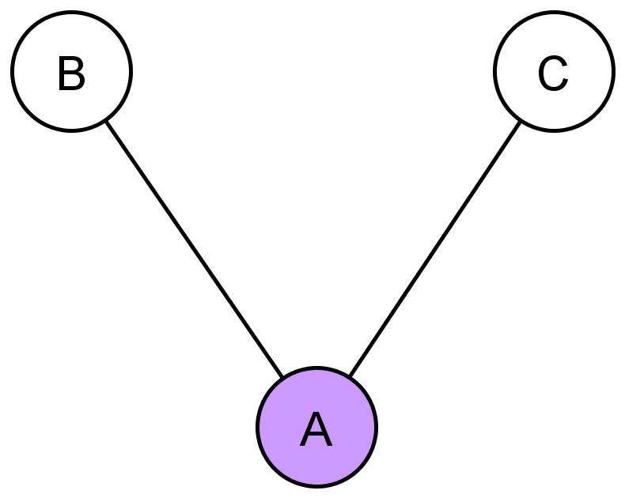
Grau dos Nodos
Grau 1
Grau 1
Grau 2
Número de arestas incidentes àquele nodo

Slide 7
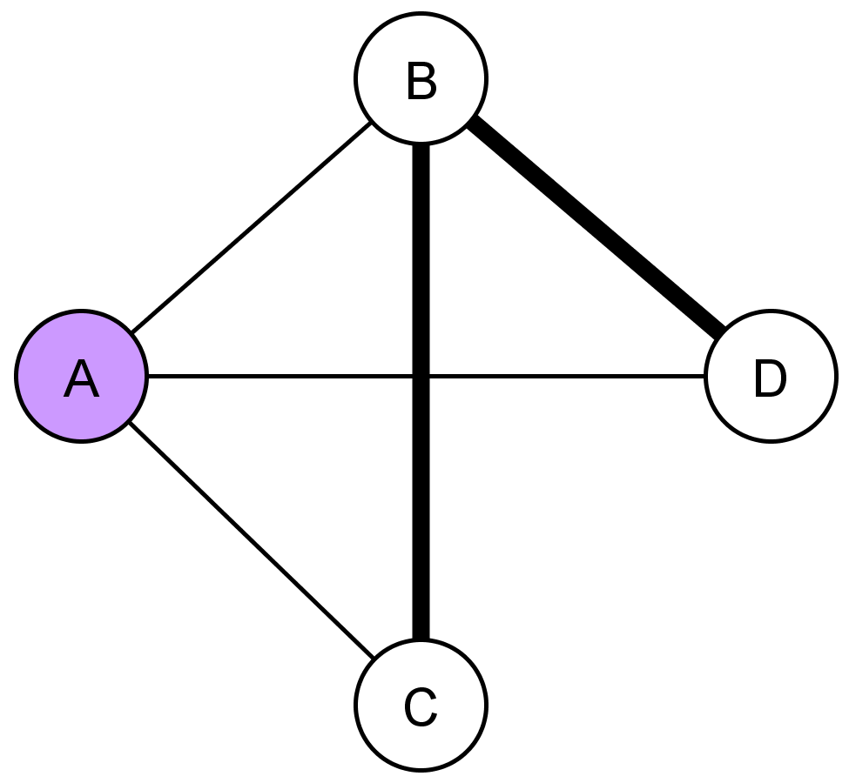
Coeficiente de Agrupamento
CA: 2/3
O CA informa o quão agrupados os vizinhos de um
dado nodo se encontram na rede

Slide 8
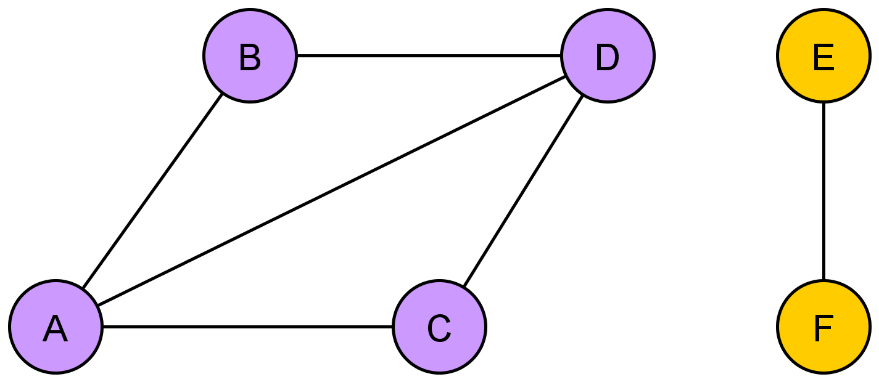
Componentes
Um componente é um subconjunto de nodos interligados entre si

Slide 9
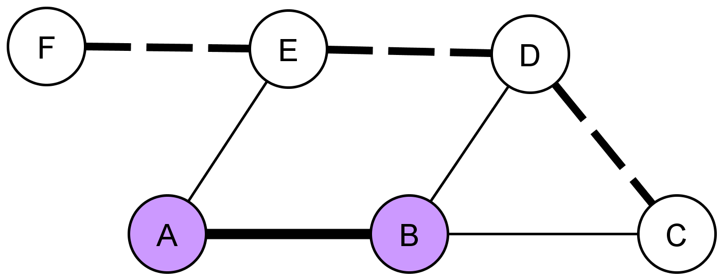
Distância Média e Diâmetro
Diâmetro: 3
Distância Média: 1,66
Caminho Mínimo: 1
A distância média é a média do número de arestas em todos os caminhos mínimos existentes

Slide 10
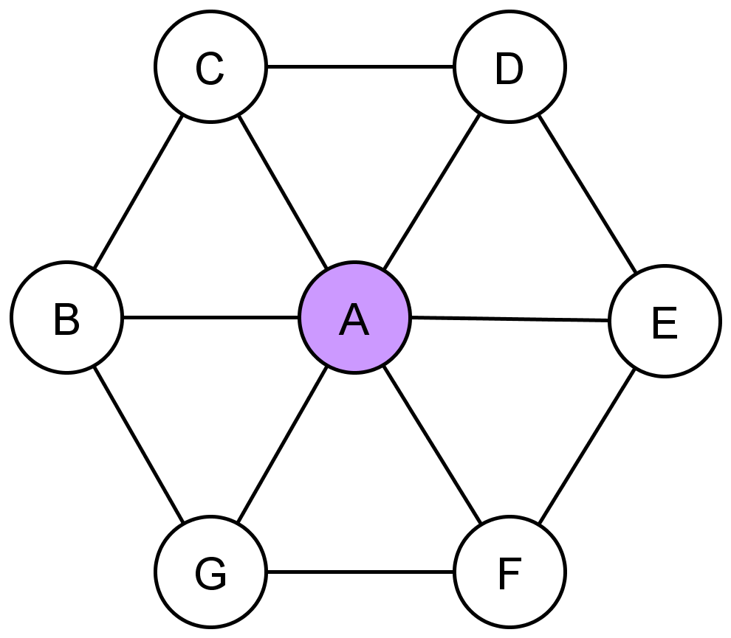
Betweenness
0,03
0,03
0,4
0,03
0,03
0,03
0,03
Mede a importância de um nodo considerando o número de caminhos mínimos que por ele passam

Slide 11
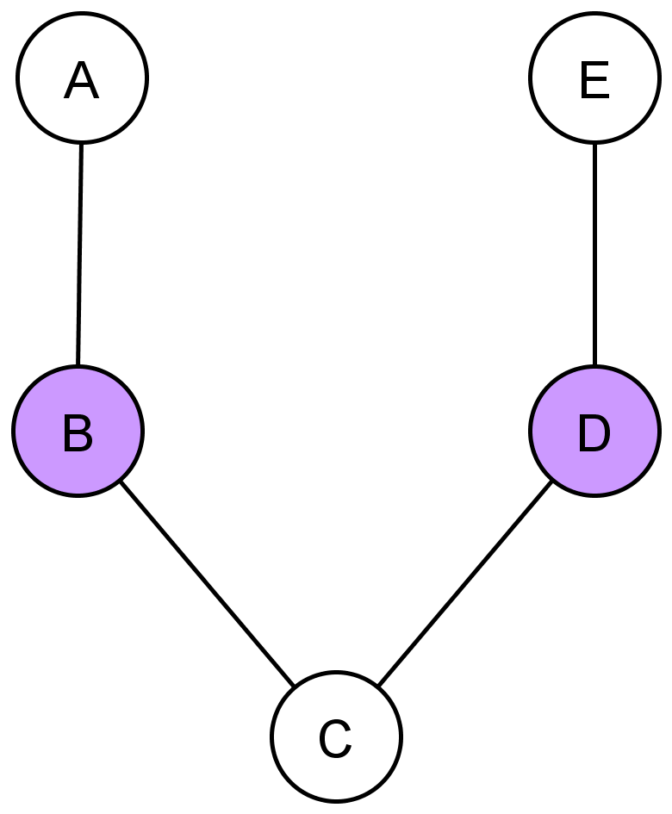
Assortatividade
Grau 1
Grau 1
Grau 2
Grau 2
Grau 2
Indica se os nodos tendem a estabelecer conexões com outros nodos de mesmo grau ou não

Slide 12
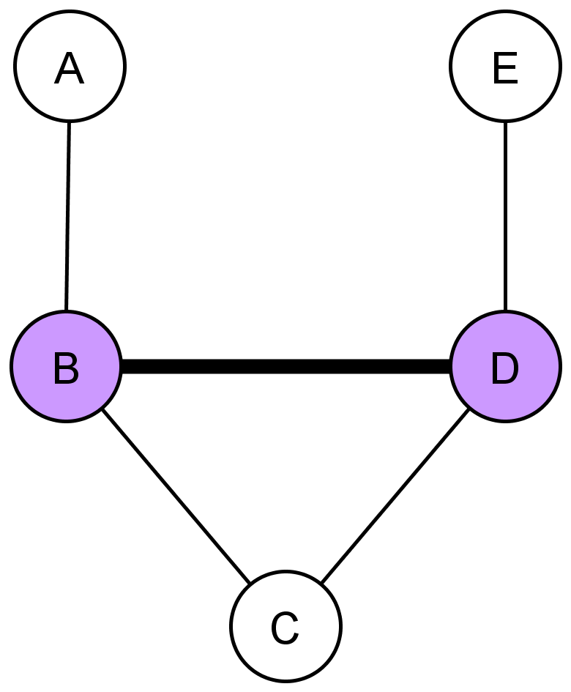
Assortatividade
Grau 1
Grau 1
Grau 3
Grau 3
Grau 2
Indica se os nodos tendem a estabelecer conexões com outros nodos de mesmo grau ou não

Slide 13

Comunidades Científicas
2,2 milhões de publicações de 1,2 milhões de autores
22 conferências dos maiores SIGs da ACM
Consideramos cada conferência como uma comunidade científica

Slide 14
SIGs da ACM Considerados
SIGACT | SIGDOC | SIGMOD
SIGAPP | SIGGRAPH | SIGOPS
SIGARCH | SIGIR | SIGPLAN
SIGBED | SIGKDD | SIGSAC
SIGCHI | SIGMETRICS | SIGSAM
SIGCOMM | SIGMICRO | SIGSOFT
SIGCSE | SIGMM | SIGUCCS
SIGDA | SIGMOBILE | SIGWEB

Slide 15
CoScore
Estima a importância de um pesquisador dentro da comunidade
O CoScore de um pesquisador p com um índice h h em uma comunidade c em um período de tempo t é dado por:
CoreScore_{p,c,t} = h_{p,t} × #publicações_{p,c,t}

Slide 16
Como estimar o Índice H
Somente 30% dos autores da DBLP possuem um perfil no Google Scholar

Slide 17

Como estimar o Índice H
Somente 30% dos autores da DBLP possuem um perfil no Google Scholar
Alternativa:
www.shine.icomp.ufam.edu.br

Slide 18
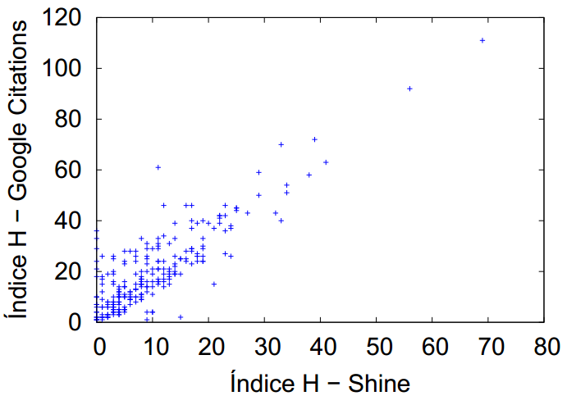
Shine vs. Google Scholar
Coeficiente de Correlação de Pearson: 0,85
Shine oferece uma boa estimativa para o índice h

Slide 19
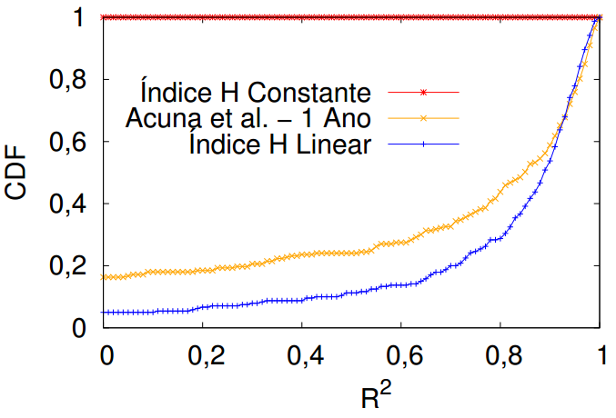
Evolução do Índice H
O índice h tende, no geral, a manter uma evolução linear

Slide 20
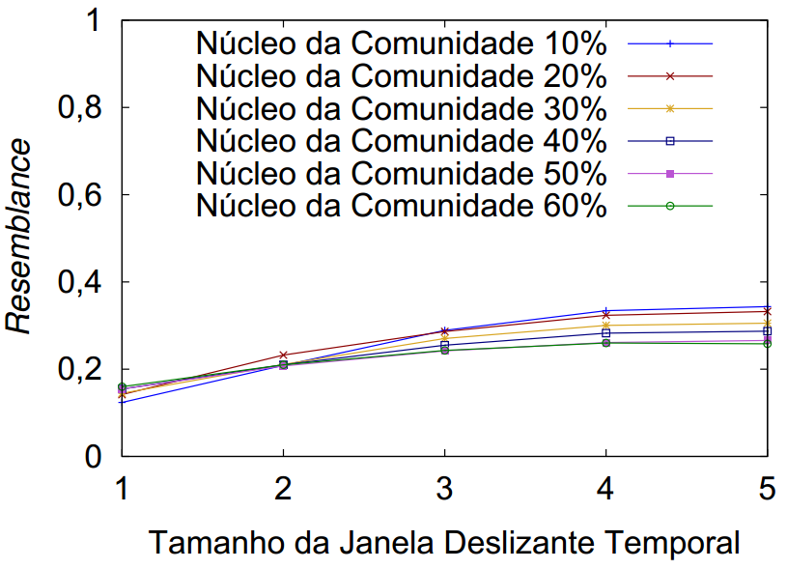
Resemblance e Coeficiente Angular
SIGMOD

Slide 21
Resemblance e Coeficiente Angular
SIGMOD

Slide 22
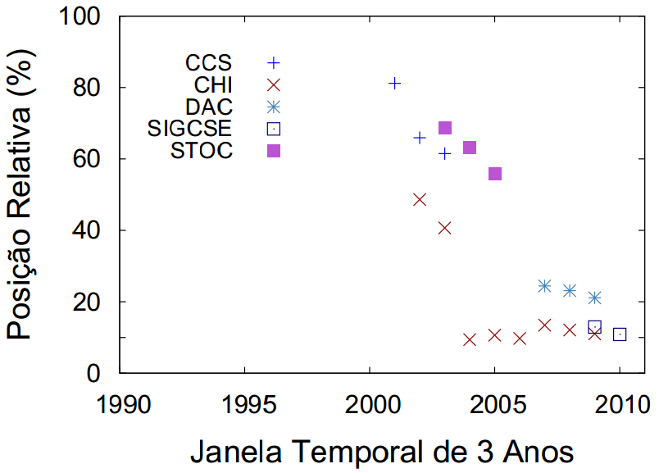
Comunidades de Luis von Ahn
Alto CoScore nas comunidades CHI e SIGCSE

Slide 23
Comunidades de Luis von Ahn
Núcleo
Membro do núcleo da CHI

Slide 24
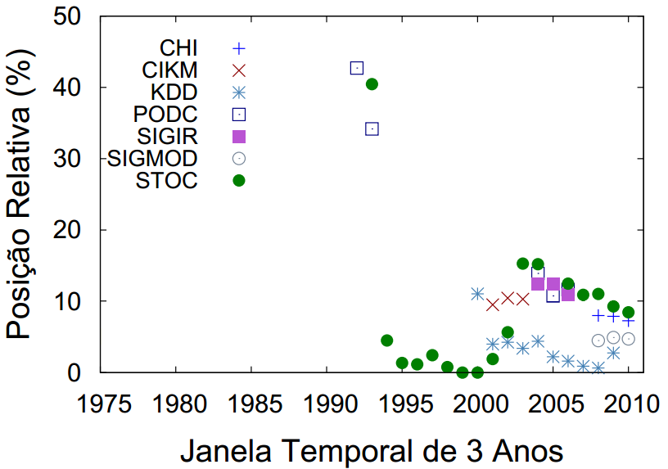
Comunidades de Jon Kleinberg
Alto CoScore em várias comunidades

Slide 25
Comunidades de Jon Kleinberg
Núcleo
Mudança da STOC para KDD

Slide 26
Pesquisadores Premiados
Membros dos núcleos das comunidades que receberam prêmios

Slide 27
Pesquisadores Premiados
Membros da POPL foram premiados com o ACM A.M. Turing Award

Slide 28
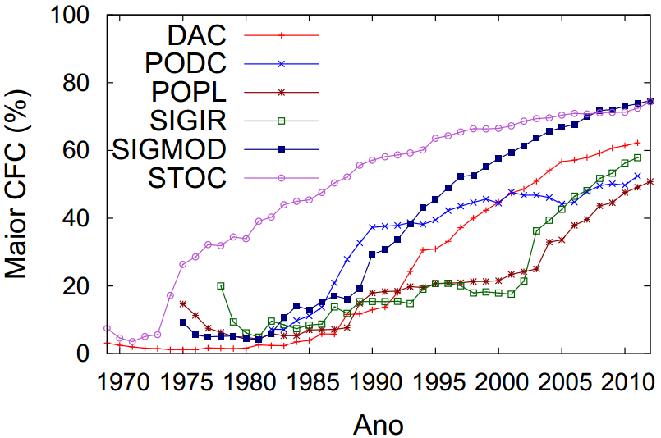
Evolução das Comunidades Científicas
Ano a ano acumulando nodos e arestas

Slide 29
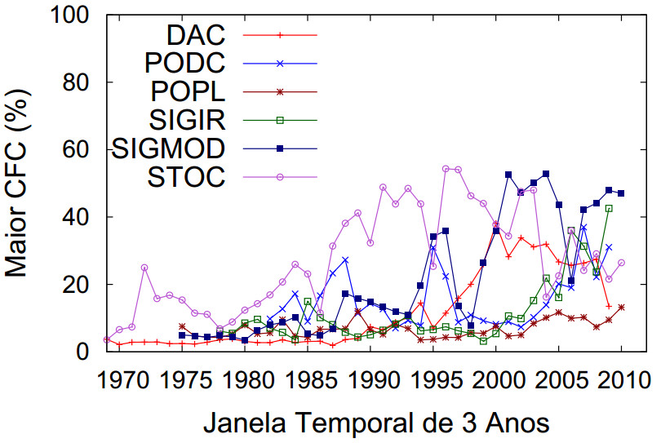
Evolução das Comunidades Científicas
Instância (3 anos) construída com base em nodos e arestas

Slide 30
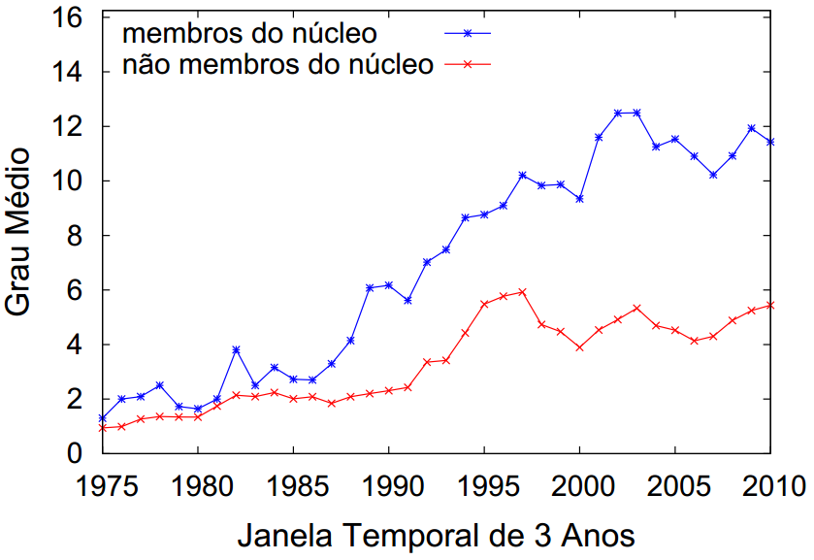
Membros do Núcleo vs. Não Membros
O grau médio dos membros do núcleo é maior que os dos não membros

Slide 31
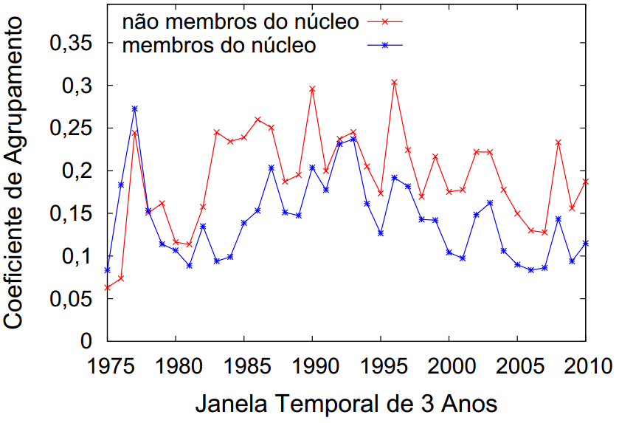
Membros do Núcleo vs. Não Membros
O núcleo pode atuar como hub, conectando diferentes grupos com pequenas interseções

Slide 32
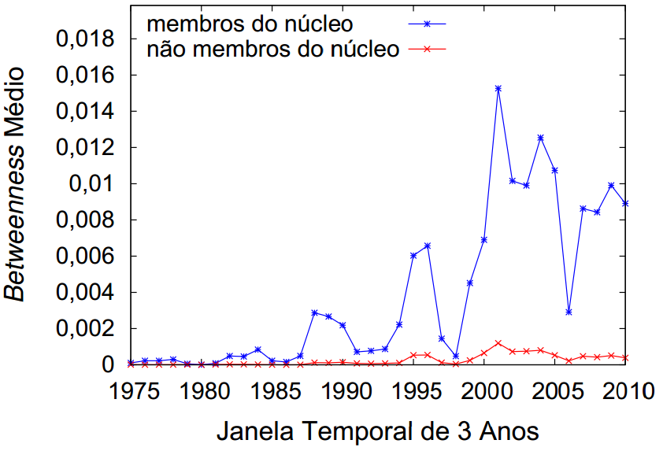
Membros do Núcleo vs. Não Membros
O núcleo inclui um grande número de caminhos mínimos

Slide 33
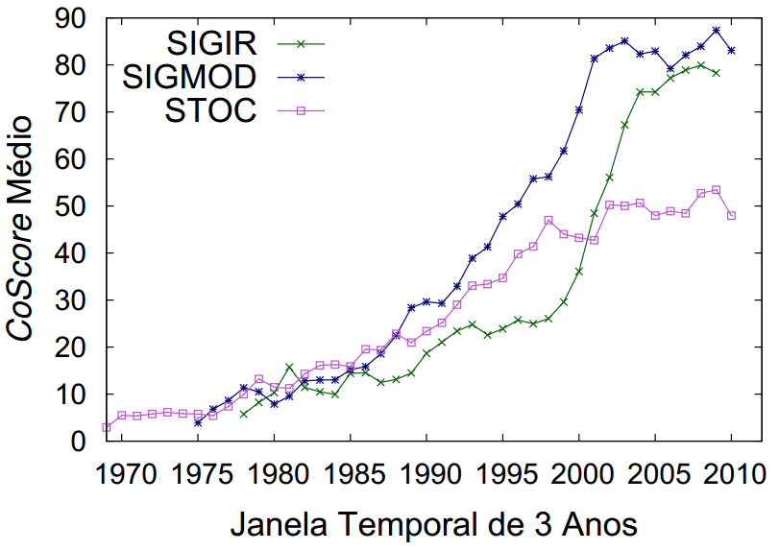
Influência dos Membros do Núcleo
O CoScore médio de uma comunidade, em geral, aumenta ao longo do seu tempo de vida

Slide 34
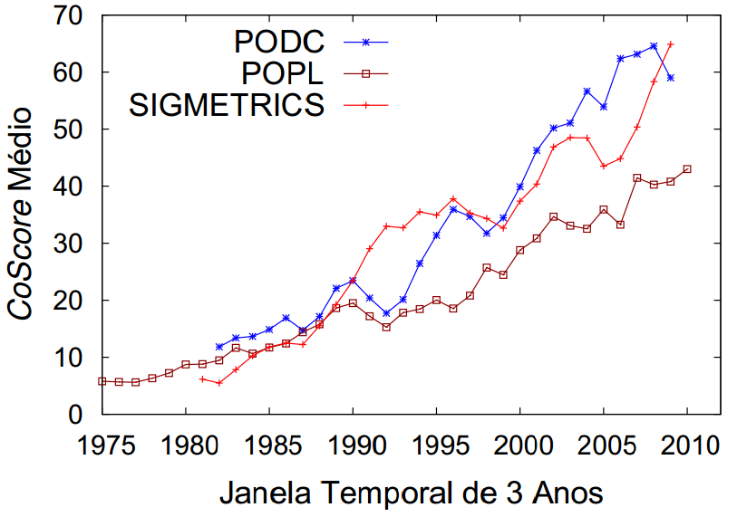
Influência dos Membros do Núcleo
Como isso afeta a rede?

Slide 35
Forte Correlação com CoScore Médio
Grau Médio
0,87
Caminho Mínimo Médio
0,76
Diâmetro
0,73
Maior CFC
0,66
-0.10
Coeficiente de Agrupamento
-0.58
Assortatividade

Slide 36
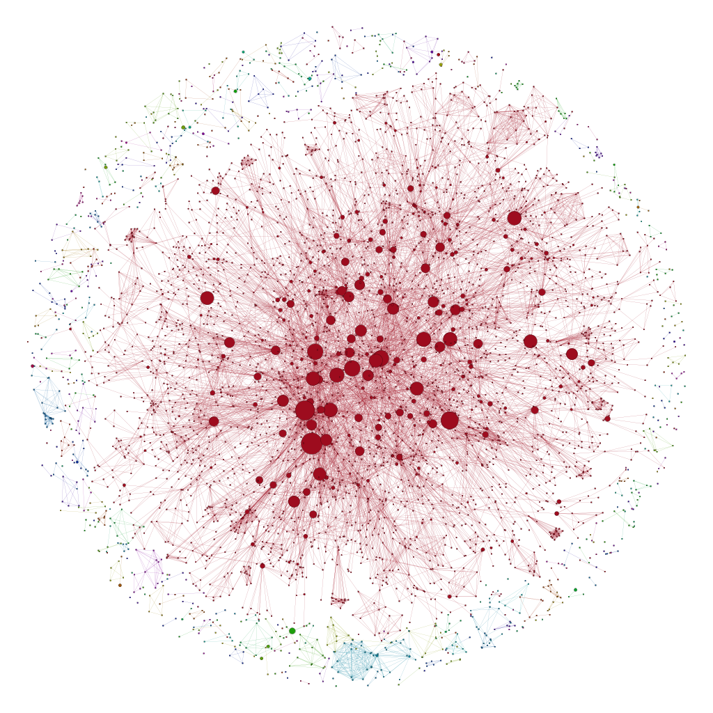
Visualização
SIGMOD
Grande número de membros do núcleo no maior CFC

Slide 37
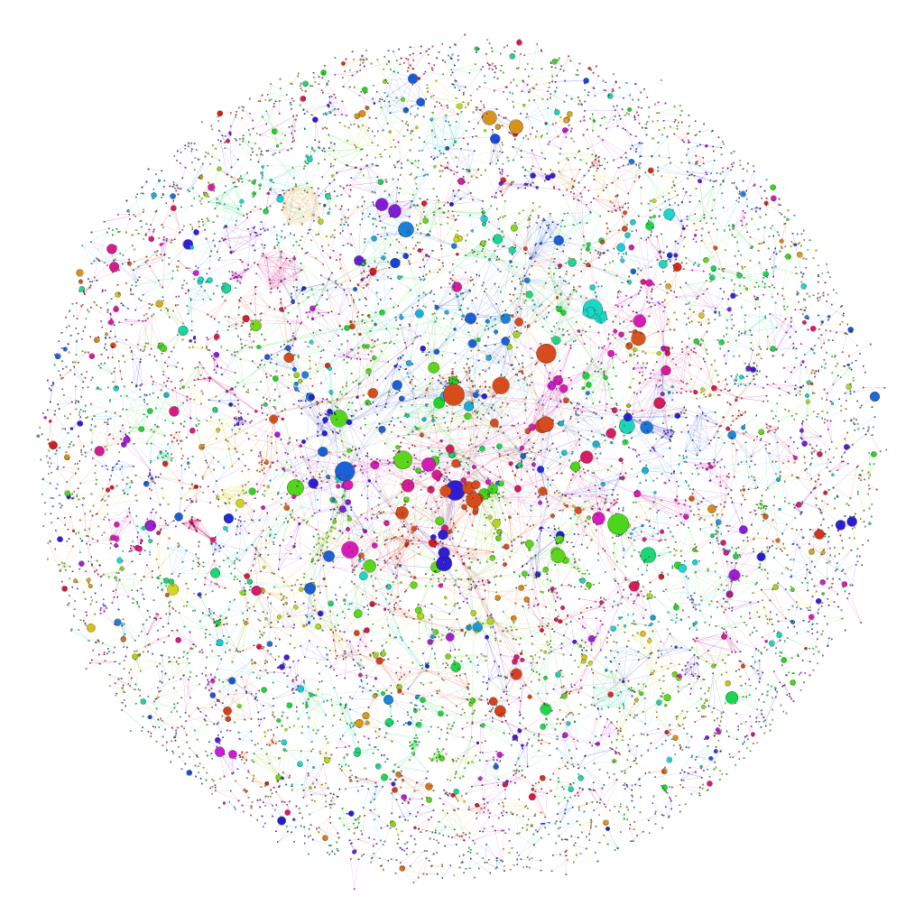
Visualização
SAC
Não possui um grande CFC bem definido

Slide 38
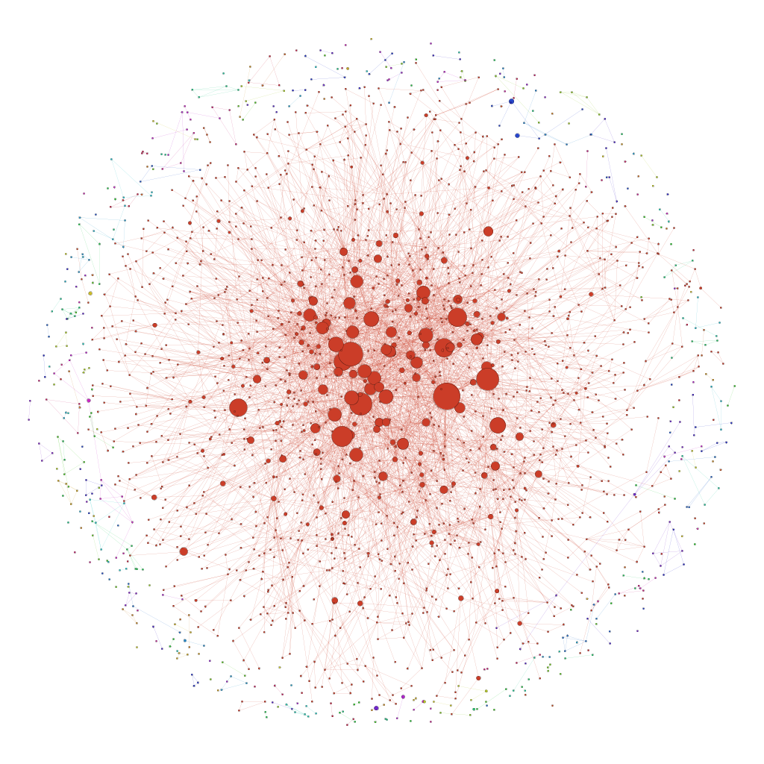
Visualização
STOC
Maior CFC muito bem definido

Slide 39
Conclusões
O núcleo da comunidade:
É fortemente correlacionado com a variação das propriedades da rede
Atuam como pontes que conectam grupos
Aumenta o grau médio
Diminui a assortatividade

Slide 40
Conclusões
Trabalhos Futuros:
Aplicação do estudo em outros contextos
Utilização de outras métricas de prolificidade
Avaliação do CoScore em outros contextos
Geração de modelos de formação de comunidades

Slide 41
Um Estudo sobre a Evolução Temporal de Comunidades Científicas
Obrigado!
Bruno Leite Alves
Orientador: Alberto H. F. Laender
Coorientador: Fabrício Benevenuto

